Slide 1

LUCRARE DE DIPLOMĂ · 2026
Detectarea mesajelor generate de AI
pe rețelele sociale
Absolvent: Bianca-Ștefania GHEORGHE
Coordonator: Conf.dr.ing. Daniel-Marian MEREZEANU
Universitatea Națională de Știință și Tehnologie POLITEHNICA București · Facultatea Automatică și Calculatoare

Slide 2

Cuprins
01
Problema și stadiul actual
02
Obiective și tehnologii
03
Arhitectura sistemului
04
Rezultate obținute
05
Comparație cu state-of-the-art
06
Contribuții și demo aplicație

Slide 3
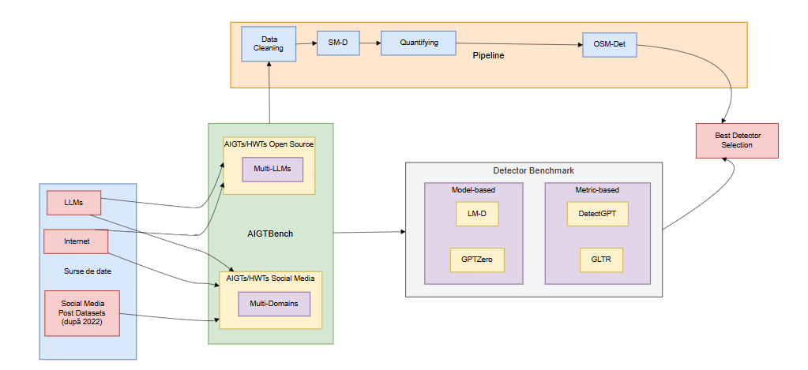



Problema și stadiul actual
Peisajul metodelor de detecție (pipeline studiat în literatură)
LLM-urile (ChatGPT, GPT-4, Gemini) produc texte indistinctibile de cele umane.
Rețelele sociale: publicare instant, fără filtrare → dezinformare rapidă.
Texte scurte și informale (argou, abrevieri, greșeli) → metodele clasice dau greș.
Instrumentele existente sunt evaluate pe texte lungi și formale.
Parafrazarea scade acuratețea de la >90% la <50%.
Niciun instrument comercial nu este optimizat
pentru textele scurte de social media.
3 / 12

Slide 4

Obiective
1
Analiză critică
2
Soluție specializată
Metodele existente și limitările lor pe social media.
Detector ML antrenat pe texte scurte (50-500 caractere).
3
Comparație de modele
4
Aplicație accesibilă
3 clasificatori complementari, condiții identice.
Interfață web cu justificare transparentă a deciziei.
4 / 12

Slide 5
Tehnologii utilizate
Date
ML clasic
Deep Learning
Aplicație web
• Python 3.10
• pandas
• datasets (HuggingFace)
• scikit-learn
• TF-IDF (10k, n-grame 1-2)
• NLTK
• PyTorch 2.x (GPU)
• Transformers — RoBERTa
• SpaCy NER
• Flask 3.x (REST)
• HTML / CSS / JS
• Chart.js
Mediu de antrenare
Google Colab · GPU NVIDIA Tesla T4 (15.6 GB) · FP16 · RoBERTa ~85 min (3 epoci) · modele clasice <2 min · inferență CPU 0.5-2 s/text
5 / 12

Slide 6
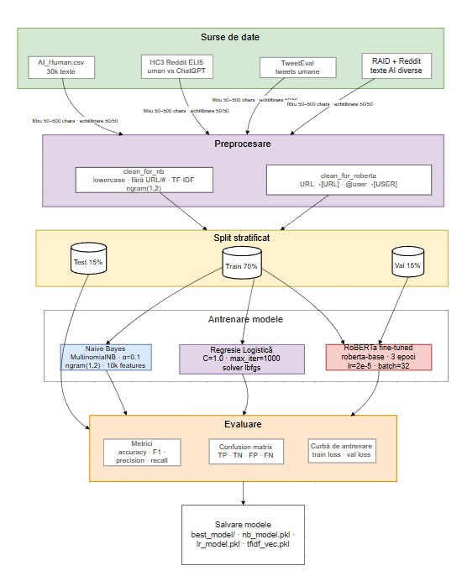


Arhitectura sistemului
Figura 3.2 — pipeline complet: surse → preprocesare → split → antrenare → evaluare
45.834 exemple
echilibrate 50 / 50 · uman / AI
Filtrare
texte de 50-500 caractere
Split stratificat
70 % train · 15 % val · 15 % test
6 surse
HC3, TweetEval, Reddit, RAID,
AI_Human, AI Detection
3 modele
Naive Bayes · Reg. Logistică · RoBERTa
Backend Flask (/predict, /batch) + frontend single-page
6 / 12

Slide 7
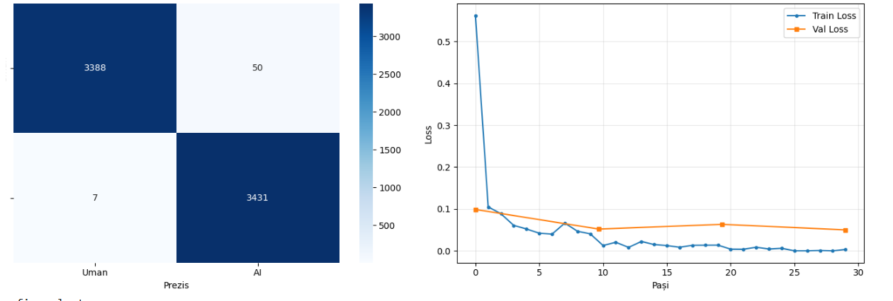
Rezultate obținute
Set de test: 6.876 exemple, echilibrat 50/50
Tabel 4.5 — Performanță comparativă
Figura 4.1 — Confusion matrix + curba de antrenare
Model
Acuratețe
F1
Precision
Recall
Naive Bayes
94.24%
94.17%
95.35%
93.02%
Reg. Logistică
96.71%
96.66%
98.11%
95.26%
RoBERTa
99.17%
99.18%
98.56%
99.80%
RoBERTa depășește semnificativ modelele clasice:
+2.5 puncte față de Reg. Logistică, +5 puncte față de Naive Bayes.
Pe sursele de social media: acuratețe > 99.5%
Doar 57 erori / 6.876 (50 fals-pozitive, 7 fals-negative)
Aproape toate erorile vin din texte formale, nu social media
7 / 12

Slide 8
Mai bine decât state-of-the-art
Tabel 5.1 — soluția propusă vs. instrumentele comerciale
Criteriu
Soluția propusă
GPTZero
ZeroGPT
OpenAI
Originality
Sapling
Acuratețe (social media)
99.17%
n/a
n/a
26%
76%
68-87%
Texte scurte <500 car.
Optimizat
Slab
Slab
F. slab
Moderat
Moderat
Justificare per cuvânt
Da (LOO)
Nu
Nu
Nu
Nu
Nu
Comparație 3 modele
Da
Nu
Nu
Nu
Nu
Nu
Scor agregat multi-semnal
Da
Nu
Nu
Nu
Nu
Nu
Cost
Gratuit, open
Freemium
Gratuit
Retras
Plată
Gratuit
Transparență metodă
Cod public
Parțial
Nu
Parțial
Nu
Nu
8 / 12

Slide 9
Contribuții originale
1
Set de date dedicat
4
Scor agregat de risc
6 surse de social media, focalizat pe texte scurte (50-500 car.).
0-100, multi-semnal: RoBERTa 60% + fraze AI 25% + vocabular 15%.
2
Comparație 3 modele
5
Aplicație web integrată
NB, Reg. Logistică și RoBERTa în condiții identice.
Analiză, comparație, NER, per-propoziție, batch CSV — open-source.
3
Justificare Leave-One-Out
6
Validare pe domeniu
Explicare la nivel de cuvânt — absentă în tool-urile comerciale.
>99.5% pe social media real, peste toate tool-urile comerciale.
9 / 12

Slide 10
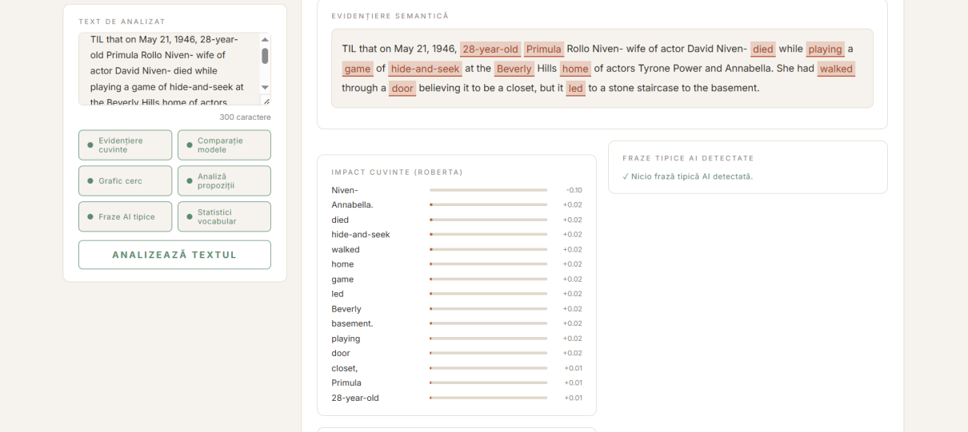
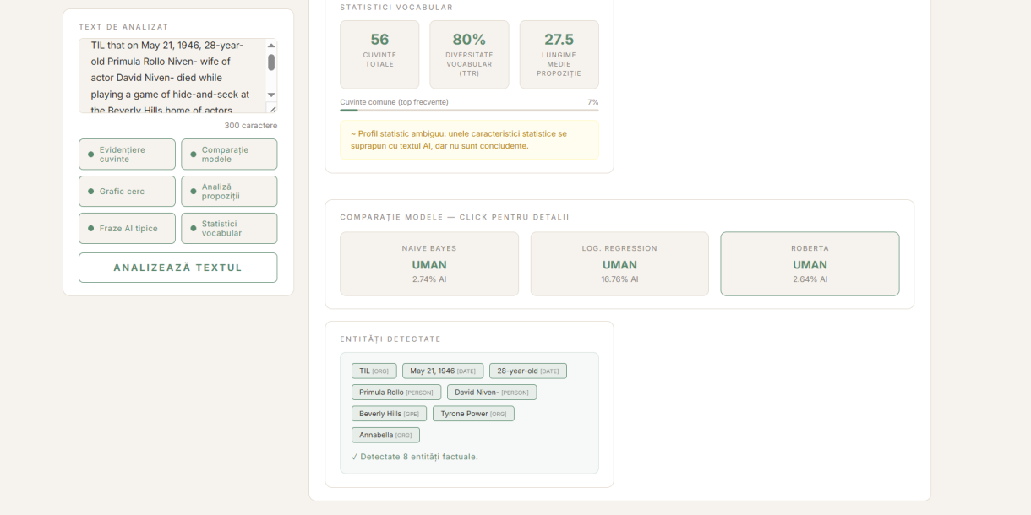



Demo aplicație
Verdict + scor de risc · evidențiere cuvinte (Leave-One-Out) · comparație 3 modele · NER · batch CSV
10 / 12

Slide 11
Dezvoltări viitoare
Extindere multilingvă
Reantrenare periodică
Robustețe la evitare
XLM-RoBERTa / seturi dedicate, inclusiv limba română.
Pe modele noi (GPT-4o, Claude, Gemini) — concept drift.
Testare împotriva parafrazării și „humanizării”.
Semnale comportamentale
Infrastructură
Calibrare scor
Metadate de rețea: frecvență postare, profil cont.
Extensie browser, API public REST, Docker.
Optimizare automată a ponderilor scorului de risc.
11 / 12

Slide 12


Vă mulțumesc pentru atenție!
Detectarea mesajelor generate de AI pe rețelele sociale
Bianca-Ștefania GHEORGHE · Automatică și Calculatoare · POLITEHNICA București · 2026

